Slide 1


TALLER GRATUITO
한글
Aprende a leer Hangul en 1 hora
Sábado 6 de junio · 20:00 hora Chile
Profesor · Jay Kim · 김재희 · Academia Seúl

Slide 2



BIENVENIDA
¡Hola hola chingus! 안녕하세요~
Bienvenidos al primer taller oficial de Academia Seúl.
En los próximos 60 minutos vamos a hacer algo concreto: que cuando salgas del Zoom, puedas LEER las letras coreanas y ESCRIBIR tu nombre en Hangul.
Una promesa: si alguno NO puede leer su nombre al final, me escribís por DM y te hago una sesión 1:1 gratuita. Tienen mi palabra.
Mientras tanto, en el chat: ¿desde qué país se conectan? ¿Es la primera vez que ven Hangul, o ya lo intentaron antes?
ACADEMIA SEÚL · MÉTODO CHINGU™
SES 02 · TALLER

Slide 3
INTRODUCCIÓN
Hangeul, el alfabeto único de Corea
La escritura es una de las grandes invenciones de la humanidad: permite acumular conocimiento y preservar la experiencia humana. Casi todas las lenguas del mundo se escriben con alfabetos, silabarios o sistemas logográficos — y el Hangeul, la escritura propia de Corea, es uno de ellos.
Corea usó por siglos los caracteres chinos, hasta que el rey Sejong el Grande creó un alfabeto pensado exclusivamente para el idioma coreano. Promulgado en 1446, hoy es reconocido como uno de los mejores sistemas de escritura jamás concebidos.
“Como el habla de este país es distinta de la de China, los caracteres chinos no se corresponden con ella. Por eso, aunque la gente desee comunicarse, muchos no logran expresar lo que sienten. Apenado por ello, he creado 28 letras nuevas, para que todos puedan aprenderlas con facilidad y usarlas cómodamente cada día.”
— Del Hunminjeongeum (“Sonidos correctos para la instrucción del pueblo”), 1446.
Fuente: Hangeul — El alfabeto único de Corea, Fundación Corea (KF / 한국국제교류재단), 2010.
ACADEMIA SEÚL · MÉTODO CHINGU™
INTRO · FUENTE: KF 2010
Notes:
Hangeul – El alfabeto único de Corea, de la Fundación Corea (KF) (한국국제교류재단). 2010.
Introducción
La escritura es una invención crucial de la civilización, un logro que permite acumular y transmitir conocimiento, y preservar la experiencia humana de una manera incuestionablemente duradera. Sin embargo, según los registros existentes, la mayoría de las lenguas del mundo son actualmente escritas utilizando una de las tres grandes invenciones de la escritura: los alfabetos, los silabarios o los sistemas logográficos. Entre ellos, Hangeul, el sistema de escritura indígena de Corea, es uno de ellos. Promulgado en 1446, Hangeul es una invención ingeniosa que utiliza elementos orientados hacia la ciencia para facilitar el aprendizaje y el uso.
Corea fue tradicionalmente una de las civilizaciones orientales que utilizaban caracteres chinos para escribir, pero el rey Sejong el Grande inventó el alfabeto específicamente para el idioma coreano. Aunque ahora está universalmente reconocido como uno de los mejores sistemas de escritura jamás concebidos por los estudiosos del mundo, a lo largo de la historia Hangeul enfrentó desprecio, tratado durante siglos como “escritura de mujeres” y otros nombres despectivos. A pesar de ello, Hangeul resistió.
Ya sea o no, en última instancia, el mejor de todos los sistemas de escritura concebibles para Corea, Hangeul debe ser indiscutiblemente clasificado entre los mayores logros del humanismo. Este libro examina el sistema de escritura hangeul y su impacto en la sociedad coreana. Comenzaremos observando los antecedentes históricos y la génesis del sistema de escritura, examinando la estructura del alfabeto y explorando las teorías lingüísticas y filosóficas que lo sustentan. A continuación, abordaremos el impacto que Hangeul tuvo en la escritura y la alfabetización, así como el papel clave que desempeñó en la creación del propio sistema de escritura. Después, examinaremos las contribuciones posteriores del alfabeto en los siglos siguientes y estudiaremos su impacto en la sociedad coreana. Por último, observaremos cómo Hangeul ha ayudado a promover el uso de la tecnología de la información en Corea y veremos las numerosas formas en que el sistema de escritura de Hangeul ha ayudado a la sociedad coreana y, en última instancia, ha diferenciado la vida coreana.
“Porque el habla de este país es diferente de la del chino, los caracteres chinos no se corresponden con ella. Por lo tanto, incluso si la gente desea comunicarse, muchos de ellos no pueden expresar lo que sienten. Entristecido por esto, he creado 28 letras nuevas, con la intención de que todos puedan aprenderlas fácilmente y utilizarlas cómodamente en su vida diaria.”
— Del Hunminjeongeum (“Sonidos Correctos para la Instrucción del Pueblo”), 1446.

Slide 4


Slide 5


Slide 6


Slide 7


Slide 8


Slide 9


Slide 10
OBJETIVOS
Lo que vas a saber en 60 minutos
✅ 모음
✅ 자음
✅ 음절
✅ 이름
Las 6 vocales básicas
7 consonantes más usadas
Cómo armar sílabas
Tu nombre en Hangul
✅ 단어
✅ K-pop
Palabras reales
Reconocer letras de K-dramas
ACADEMIA SEÚL · MÉTODO CHINGU™
SES 03 · TALLER

Slide 11
§1.1 · CONTEXTO
Hangul en el mapa de alfabetos del mundo
Coreano NO es chino · es un ALFABETO como el nuestro
ABC
Кириллица
देवनागरी
Latin / Roman
Cirílico
Devanagari
Occidente · LATAM
Rusia · Ucrania
India · Nepal
ตัวอักษรไทย
αλφάβητο
한글
Tailandés
Griego
Hangul
Tailandia
Grecia
Corea · TÚ en 60 min
漢字
ひらがな
العَرَبِيَّة
Caracteres Han
Hiragana
Árabe
China · Japón
Japón
Mundo árabe
Fuente · Korea Foundation. Hangeul – Korea's Unique Alphabet, 2010, p. 12-13.
ACADEMIA SEÚL · MÉTODO CHINGU™
SES 04B · TALLER

Slide 12
§2 · HISTORIA
La promesa del Rey Sejong
En 1443, el Rey Sejong el Grande inventó el Hangul.
Antes de él, en Corea solo escribían con caracteres chinos — pero eran tan complicados que SOLO los nobles podían leer.
Sejong dijo: NO. Yo quiero que TODOS — campesinos, mujeres, niños — puedan leer.
Entonces creó un alfabeto tan lógico que en sus palabras:
"Un hombre sabio lo aprende en una mañana; uno tonto en 10 días."
Nosotros lo vamos a aprender en 60 minutos.
1443
Rey Sejong el Grande
Patrimonio UNESCO
ACADEMIA SEÚL · MÉTODO CHINGU™
SES 05 · TALLER

Slide 13
§2.1 · CREDIBILIDAD
Lo que dicen los lingüistas del mundo
🇬🇧
"El mejor de todos los sistemas de escritura concebibles para el Coreano. Hangul debe rankearse incondicionalmente como uno de los grandes logros intelectuales de la humanidad."
🇩🇪
"El mejor sistema de escritura del mundo, diseñado sobre principios filosóficos tradicionales y teorías científicas."
Geoffrey Sampson
Werner Sasse
Lingüista, Universidad de Sussex
Ex-profesor, Universidad de Hamburgo
🇯🇵
"Hangul es el sistema de escritura fonético más avanzado del mundo · un escalón por encima del alfabeto romano."
🇺🇸
"Este es el alfabeto más simple y el mejor conjunto de caracteres del mundo."
Umeda Hiroyuki
Pearl Buck
Presidente, Universidad Reitaku
Premio Nobel · autora de The Good Earth
한글 · Patrimonio intelectual de la humanidad
Fuente · Korea Foundation. Hangeul – Korea's Unique Alphabet, 2010, p. 21.
ACADEMIA SEÚL · MÉTODO CHINGU™
SES 05B · TALLER

Slide 14

§1.3
El principio de la naturaleza
Por qué para entender la escritura primero hay que entender el mundo.
El principio fundamental
«El principio de las letras es el mismo principio del habla. El habla es sonido humano. El humano forma parte de la naturaleza. Por lo tanto, para entender el principio de las letras basta con entender el principio de la naturaleza».
Si los tres círculos son uno dentro del otro, sus principios también lo son.
ACADEMIA SEÚL · METHOD CHINGU™
05

Slide 15


§1.4 · EL PRIMER PRINCIPIO
Día y Noche · 낮과 밤
La regla de los opuestos en pareja — la chispa pedagógica del Hangul.
낮
밤
↔
DÍA
NOCHE
Brillante · Alto · Cálido
La lengua se retrae hacia adentro
Oscura · Baja · Fresca
La lengua se queda en posición central
ACADEMIA SEÚL · METHOD CHINGU™
06

Slide 16
§4.0 · FILOSOFÍA
Las 3 vocales originales · 天 地 人
Heaven · 天
Earth · 地
Humanity · 人
•
ㅡ
ㅣ
(forma original)
/ eu /
/ i /
Cielo (luz, sol)
Tierra plana
Ser humano de pie
El punto · representa
el SOL en el cielo
Línea horizontal ·
representa la TIERRA
Línea vertical ·
representa a la PERSONA
Combina • + ㅡ + ㅣ de todas las formas posibles y obtienes 21 vocales del coreano moderno
Fuente · Korea Foundation. Hangeul – Korea's Unique Alphabet, 2010, p. 17.
ACADEMIA SEÚL · MÉTODO CHINGU™
SES 07B · TALLER

Slide 17
§1.8
Las tres vocales primordiales
Un punto, una raya horizontal, una raya vertical. Eso es todo lo que hace falta.
·
ㅡ
ㅣ
punto
línea horizontal
línea vertical
하늘 · CIELO
땅 · TIERRA
사람 · HUMANO
DÍA
NOCHE
EQUILIBRIO
[a]
[eu]
[i]
ACADEMIA SEÚL · METHOD CHINGU™
12

Slide 18
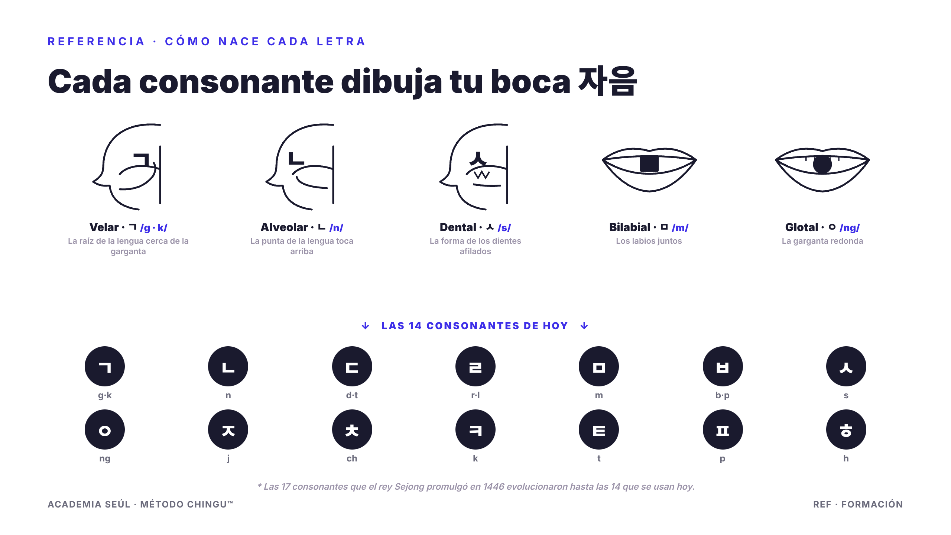
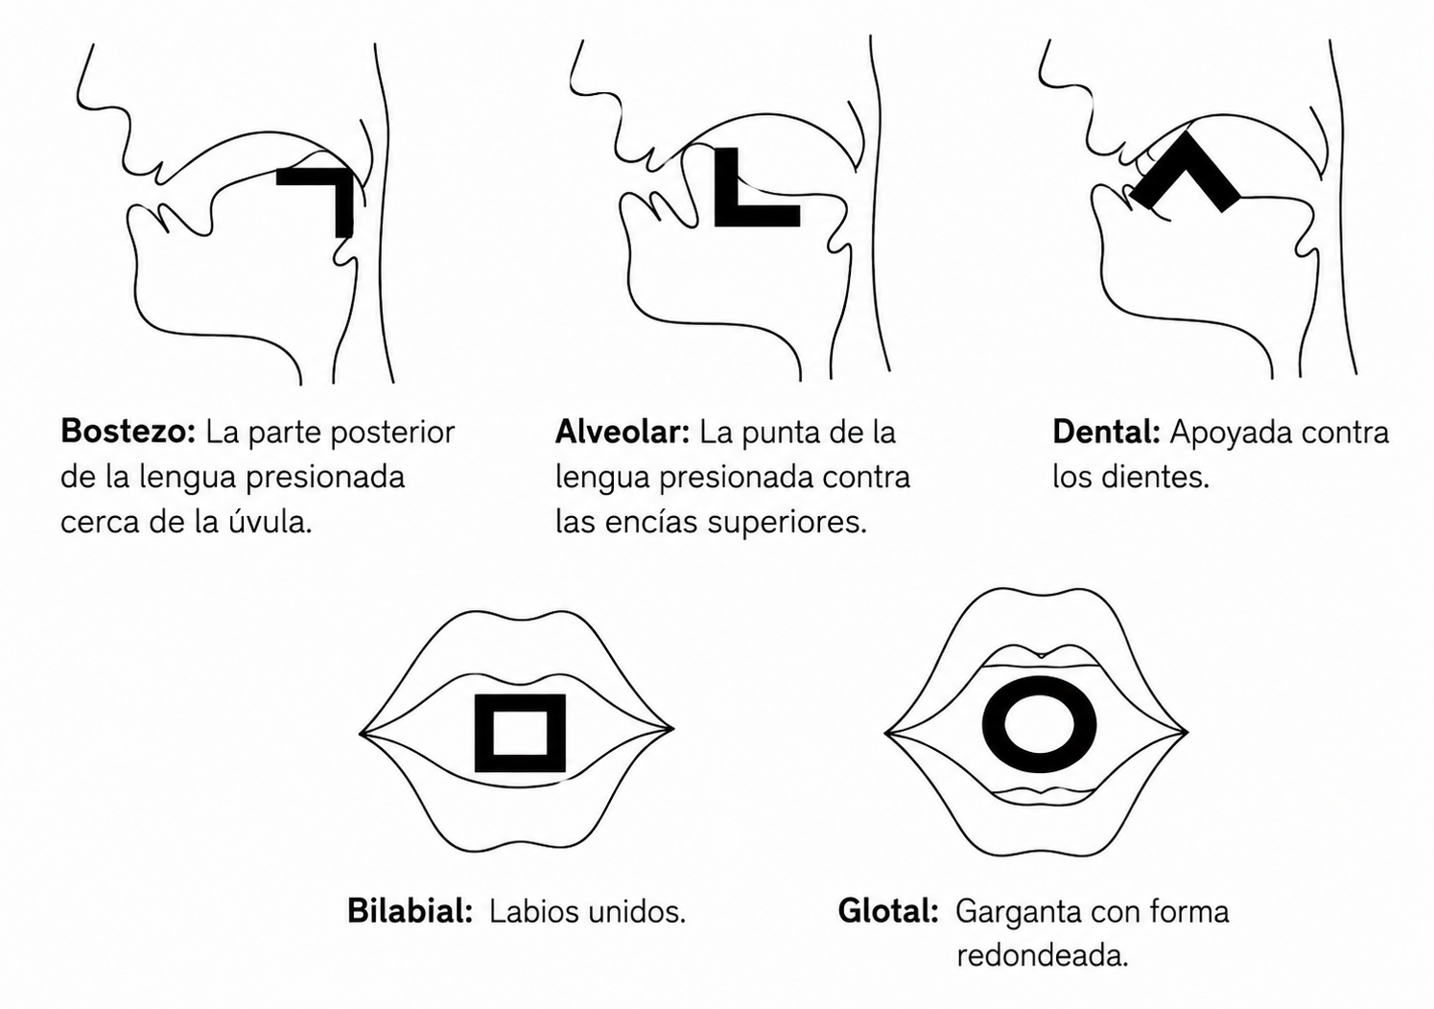

Slide 19
§3.1 · ANATOMÍA
Cómo cada consonante DIBUJA tu boca
Velar
Alveolar
Bilabial
Dental
Glotal
ㄱ
ㄴ
ㅁ
ㅅ
ㅇ
/g, k/
/n/
/m/
/s/
/ng/
Lengua atrás
cerca de la úvula
Punta de la lengua
contra encías
Labios cerrados
juntos
Dientes filosos
(superior)
Garganta
redonda
🧠 Cada letra es un mapa anatómico de la posición de tu boca · por eso Hangul es el alfabeto más científico del mundo
Fuente · Korea Foundation. Hangeul – Korea's Unique Alphabet, 2010, p. 16.
ACADEMIA SEÚL · MÉTODO CHINGU™
SES 06B · TALLER

Slide 20
§3 · CIENCIA
El alfabeto más científico del mundo
Lo más cool del Hangul: cada letra ES un dibujo de tu boca cuando la pronunciás.
• ㄱ se pronuncia 'g'. La lengua toca el paladar. Mirá la forma.
• ㄴ se pronuncia 'n'. La lengua arriba detrás de los dientes, en L.
• ㅁ se pronuncia 'm'. Los labios se cierran formando un cuadrado.
Por eso Hangul es el alfabeto MÁS científico del mundo.
La UNESCO lo declaró Patrimonio de la Humanidad.
과학
gwahak
(ciencia)
ACADEMIA SEÚL · MÉTODO CHINGU™
SES 06 · TALLER

Slide 21
§4.28 · REPASO
Las 21 vocales
Todo lo que aprendiste en el capítulo 1, en una sola página.
FUNDAMENTALES (11)
ㅏ
ㅑ
ㅓ
ㅕ
ㅗ
ㅛ
ㅜ
ㅠ
ㅡ
ㅣ
·
a
ia
eo
ieo
o
yo
u
iu
eu
i
COMBINADAS (10)
ㅐ
ㅒ
ㅔ
ㅖ
ㅚ
ㅟ
ㅢ
e
ye
e
ye
woe
wui
eui
COMPUESTAS (4)
ㅘ
ㅝ
ㅙ
ㅞ
woa
wuo
woe
wue
Total: 21 vocales coreanas — todas derivadas de · ㅡ ㅣ.
ACADEMIA SEÚL · METHOD CHINGU™
120

Slide 22
§1.10 · APERTURA DE LABIOS · 입술 벌림
ㅏ y ㅓ — Cuando el humano se suma
El punto (cielo/tierra) al lado del humano ㅣ — afuera = día, adentro = noche.
ㅣ + · → ㅏ
· + ㅣ → ㅓ
ㅏ
ㅓ
낮 · DÍA · punto afuera
밤 · NOCHE · punto adentro
ACADEMIA SEÚL · METHOD CHINGU™
16

Slide 23


§1.10 · VOCAL
Vocal · ㅏ
낮 · DÍA
sonido similar a [a] de "casa"
ㅏ
PRONUNCIACIÓN
"a"
ORDEN DE TRAZO
EJEMPLOS
아빠 papá
말 caballo
2 trazos
ACADEMIA SEÚL · METHOD CHINGU™
17

Slide 24
§4.1 · VOCAL
ㅏ · La 'A' de mamá
ㅏ es una línea vertical con un puntito a la derecha.
Se pronuncia 'a' — igualito que la 'a' de 'mamá' en español. Súper fácil.
ㅏ. ㅏ. Repitan conmigo: ㅏ.
El truco: el puntito te dice por DÓNDE sale el aire. A la derecha = sonido normal abierto.
Ejemplos:
• 아빠 → appa (papá)
• 나 → na (yo)
• 사 → sa
ㅏ
[ a ]
Como la 'a' de mamá
ACADEMIA SEÚL · MÉTODO CHINGU™
SES 08 · TALLER

Slide 25


§1.10 · VOCAL
Vocal · ㅓ
밤 · NOCHE
algo entre [e] y [o] sin redondear los labios
ㅓ
PRONUNCIACIÓN
"eo"
ORDEN DE TRAZO
EJEMPLOS
어머니 madre
서울 Seúl
2 trazos
ACADEMIA SEÚL · METHOD CHINGU™
18

Slide 26
§4.2 · VOCAL
ㅓ · La difícil para hispanos
ㅓ es la vocal MÁS difícil para hispanohablantes. Atención.
El puntito está a la IZQUIERDA. Sonido más cerrado, profundo.
NO se pronuncia 'e'. NO se pronuncia 'o'. Está EN EL MEDIO.
El truco: pongan la boca como si fueran a decir 'A' (abierta), pero saquen el sonido de 'O'.
ㅓ.
Practica: ㅏ — ㅓ — ㅏ — ㅓ.
Ejemplo: 어디 → eodi (¿dónde?)
ㅓ
[ eo ]
Boca de 'a' + sonido 'o'
ACADEMIA SEÚL · MÉTODO CHINGU™
SES 09 · TALLER

Slide 27
§4.3 · VOCALES
Las 4 fáciles · ㅗ ㅜ ㅡ ㅣ
ㅗ
ㅜ
ㅡ
ㅣ
[ o ] como en sol
오빠 (oppa)
[ u ] como en luna
우유 (uyu - leche)
[ eu ] labios estirados
그 (geu - ese)
[ i ] como en sí
이 (i - este)
ACADEMIA SEÚL · MÉTODO CHINGU™
SES 10 · TALLER

Slide 28
§1.9 · CIERRE DE LABIOS · 입술 오무림
ㅗ y ㅜ — Cuando cielo y tierra se encuentran
El punto (cielo) sobre la línea (tierra) → día. El punto bajo la línea → noche.
· + ㅡ → ㅗ
ㅡ + · → ㅜ
ㅗ
ㅜ
낮 · DÍA · punto encima
밤 · NOCHE · punto debajo
ACADEMIA SEÚL · METHOD CHINGU™
13

Slide 29

§1.9 · VOCAL
Vocal · ㅗ
낮 · DÍA
sonido similar a [o] de "oso"
ㅗ
PRONUNCIACIÓN
"o"
ORDEN DE TRAZO
EJEMPLOS
오빠 hermano mayor
코 nariz
2 trazos
ACADEMIA SEÚL · METHOD CHINGU™
14

Slide 30

§1.9 · VOCAL
Vocal · ㅜ
밤 · NOCHE
sonido similar a [u] de "uno"
ㅜ
PRONUNCIACIÓN
"u"
ORDEN DE TRAZO
EJEMPLOS
우유 leche
구두 zapatos
2 trazos
ACADEMIA SEÚL · METHOD CHINGU™
15

Slide 31
§1.12
Vocales con sonido humano inicial
Cuando el humano (ㅣ) toma la palabra primero — antes de cada vocal añadimos un breve [i].
ㅣ + ㅗ
ㅣ + ㅜ
ㅣ + ㅏ
ㅣ + ㅓ
=
=
=
=
ㅛ
ㅠ
ㅑ
ㅕ
yo
yu
ya
yeo
낮 · DÍA
밤 · NOCHE
낮 · DÍA
밤 · NOCHE
ACADEMIA SEÚL · METHOD CHINGU™
20

Slide 32

§1.12 · VOCAL
Vocal · ㅛ
낮 · DÍA
sonido similar a [yo] de "yodo"
ㅛ
PRONUNCIACIÓN
"yo"
ORDEN DE TRAZO
EJEMPLOS
요리 cocina
교실 aula
3 trazos
ACADEMIA SEÚL · METHOD CHINGU™
21

Slide 33

§1.12 · VOCAL
Vocal · ㅠ
밤 · NOCHE
sonido similar a [yu] de "yuca"
ㅠ
PRONUNCIACIÓN
"yu"
ORDEN DE TRAZO
EJEMPLOS
우유 leche
유리 vidrio
3 trazos
ACADEMIA SEÚL · METHOD CHINGU™
22

Slide 34

§1.12 · VOCAL
Vocal · ㅑ
낮 · DÍA
sonido similar a [ya] de "ya"
ㅑ
PRONUNCIACIÓN
"ya"
ORDEN DE TRAZO
EJEMPLOS
야구 béisbol
이야기 historia
3 trazos
ACADEMIA SEÚL · METHOD CHINGU™
23

Slide 35


§1.12 · VOCAL
Vocal · ㅕ
밤 · NOCHE
piensa en una "y" seguida de ㅓ
ㅕ
PRONUNCIACIÓN
"yeo"
ORDEN DE TRAZO
EJEMPLOS
여자 mujer
겨울 invierno
3 trazos
ACADEMIA SEÚL · METHOD CHINGU™
24

Slide 36

§1.13
Las 11 vocales fundamentales
Cinco vocales día (낮) · cinco vocales noche (밤) · una vocal de equilibrio.
낮 · DÍA
밤 · NOCHE
·
ㅗ
ㅏ
ㅛ
ㅑ
ㅣ
ㅡ
ㅜ
ㅓ
ㅠ
ㅕ
Lengua hacia adentro
Lengua en posición central
punto (·) brillante
EQUILIBRIO
línea (ㅡ) profunda
humano · 사람
ACADEMIA SEÚL · METHOD CHINGU™
25

Slide 37
§4.4 · QUIZ
Mini-quiz de vocales
Yo señalo, escribís la respuesta en el chat
ㅏ
ㅓ
respuesta: a
respuesta: eo
ㅗ
ㅜ
respuesta: o
respuesta: u
ㅡ
ㅣ
respuesta: eu
respuesta: i
ACADEMIA SEÚL · MÉTODO CHINGU™
SES 11 · TALLER

Slide 38
§1.14
Vocales combinadas con ㅣ
La vocal humana ㅣ se suma al final — diez nuevas formas que nacen del equilibrio.
ㅡ
+
ㅣ
→
ㅢ
ㅗ
+
ㅣ
→
ㅚ
ㅜ
+
ㅣ
→
ㅟ
ㅏ
+
ㅣ
→
ㅐ
eui
oe
wi
ae
ㅓ
+
ㅣ
→
ㅔ
ㅑ
+
ㅣ
→
ㅒ
ㅕ
+
ㅣ
→
ㅖ
e
yae
ye
ACADEMIA SEÚL · METHOD CHINGU™
26

Slide 39
§1.15
Vocales compuestas avanzadas
Las cuatro últimas — combinando vocales compuestas entre sí.
ㅗ + ㅏ → ㅘ
ㅜ + ㅓ → ㅝ
ㅘ + ㅣ → ㅙ
ㅝ + ㅣ → ㅞ
ㅘ
ㅝ
ㅙ
ㅞ
wa
wo
wae
we
낮 · DÍA
밤 · NOCHE
낮 · DÍA
밤 · NOCHE
ACADEMIA SEÚL · METHOD CHINGU™
27

Slide 40
§4.28 · REPASO
Las 21 vocales
Todo lo que aprendiste en el capítulo 1, en una sola página.
FUNDAMENTALES (11)
ㅏ
ㅑ
ㅓ
ㅕ
ㅗ
ㅛ
ㅜ
ㅠ
ㅡ
ㅣ
·
a
ia
eo
ieo
o
yo
u
iu
eu
i
COMBINADAS (10)
ㅐ
ㅒ
ㅔ
ㅖ
ㅚ
ㅟ
ㅢ
e
ye
e
ye
woe
wui
eui
COMPUESTAS (4)
ㅘ
ㅝ
ㅙ
ㅞ
woa
wuo
woe
wue
Total: 21 vocales coreanas — todas derivadas de · ㅡ ㅣ.
ACADEMIA SEÚL · METHOD CHINGU™
120

Slide 41
§2.8
Las 19 consonantes
14 básicas / aspiradas + 5 dobles = el sistema completo.
아음 · paladar
ㄱ
ㅋ
ㄲ
g
k(ing)
c/k(esp)
설음 · lengua
ㄴ
ㄷ
ㅌ
ㄸ
ㄹ
n
d
t(ing)
t(esp)
r
순음 · labios
ㅁ
ㅂ
ㅍ
ㅃ
m
b
p(ing)
p(esp)
치음 · dientes
ㅅ
ㅈ
ㅊ
ㅆ
ㅉ
s(ing)
j(ing)
ch
s
Tcha/zza
후음 · garganta
ㅇ
ㅎ
h(mudo)
j
ACADEMIA SEÚL · METHOD CHINGU™
59

Slide 42
§2.2
Los cinco lugares de articulación
De la garganta hasta los labios — un mapa de cinco zonas en tu boca.
후음
아음
설음
치음
순음
GARGANTA
PALADAR
LENGUA
DIENTES
LABIOS
(glotis)
(velo)
(alveolo)
(sibilantes)
(bilabial)
ㅇ ㅎ
ㄱ ㅋ ㄲ
ㄴ ㄷ ㅌ ㄸ ㄹ
ㅅ ㅈ ㅊ ㅆ ㅉ
ㅁ ㅂ ㅍ ㅃ
De la profundidad (atrás) a la superficie (adelante) — cada zona tiene su grupo de letras.
ACADEMIA SEÚL · METHOD CHINGU™
34

Slide 44
§3.2 · DERIVACIÓN
De 5 consonantes básicas a las 14 modernas
5 BÁSICAS · Dibujadas de los órganos de la boca
ㄱ
ㄴ
ㅁ
ㅅ
ㅇ
/g/
/n/
/m/
/s/
/ng/
+ AÑADIR TRAZOS + DUPLICAR
9 DERIVADAS · Construidas sobre las 5 básicas
ㅋ
ㄷ
ㅌ
ㄹ
ㅂ
ㅍ
ㅈ
ㅊ
ㅎ
ㄱ
ㄴ
ㄷ
ㄴ
ㅁ
ㅂ
ㅅ
ㅈ
ㅇ
TOTAL · 14 letras
Fuente · Korea Foundation. Hangeul – Korea's Unique Alphabet, 2010, p. 24.
ACADEMIA SEÚL · MÉTODO CHINGU™
SES 06C · TALLER

Slide 45

§2.3 · CONSONANTES
Sonidos del paladar · 아음
La parte de atrás de la lengua se levanta y toca el velo del paladar.
아음
BÁSICA
ASPIRADA
DOBLE
기본
거센소리
쌍소리
a-eum
ㄱ
ㅋ
ㄲ
PALADAR (VELO)
La lengua se eleva
hacia el cielo de la boca
ACADEMIA SEÚL · METHOD CHINGU™
35

Slide 46

§2.3 · CONSONANTES · 아음
Consonante · ㄱ
아음 · PALADAR (VELO)
BÁSICA
"g" suave entre vocales, "k" al inicio de palabra
ㄱ
PRONUNCIACIÓN
"g / k"
ORDEN DE TRAZO
EJEMPLOS
가족 familia
고기 carne
1 trazo
ACADEMIA SEÚL · METHOD CHINGU™
36

Slide 47

§2.3 · CONSONANTES · 아음
Consonante · ㅋ
아음 · PALADAR (VELO)
ASPIRADA
"k" aspirada — con un soplo de aire fuerte
ㅋ
PRONUNCIACIÓN
"k"
ORDEN DE TRAZO
EJEMPLOS
커피 café
코 nariz
2 trazos
ACADEMIA SEÚL · METHOD CHINGU™
37

Slide 48

§2.3 · CONSONANTES · 아음
Consonante · ㄲ
아음 · PALADAR (VELO)
DOBLE
"k" tensa — sin soplo, los músculos apretados
ㄲ
PRONUNCIACIÓN
"kk"
ORDEN DE TRAZO
EJEMPLOS
까만 negro
꽃 flor
2 trazos
ACADEMIA SEÚL · METHOD CHINGU™
38

Slide 49

§2.4 · CONSONANTES
Sonidos de la lengua · 설음
La punta de la lengua toca los alvéolos (detrás de los dientes superiores).
설음
BÁSICA
ASPIRADA
DOBLE
기본
거센소리
쌍소리
seol-eum
ㄴ
ㅌ
ㄸ
ㄷ
ㄹ
LENGUA (ALVEOLAR)
La punta de la lengua
toca atrás de los dientes
ACADEMIA SEÚL · METHOD CHINGU™
39

Slide 50

§2.4 · CONSONANTES · 설음
Consonante · ㄴ
설음 · LENGUA (ALVEOLAR)
BÁSICA
"n" como en "no" — la lengua toca los alvéolos
ㄴ
PRONUNCIACIÓN
"n"
ORDEN DE TRAZO
EJEMPLOS
나 yo
누나 hermana mayor
1 trazo
ACADEMIA SEÚL · METHOD CHINGU™
40

Slide 51

§2.4 · CONSONANTES · 설음
Consonante · ㄷ
설음 · LENGUA (ALVEOLAR)
BÁSICA
"d" entre vocales, "t" al inicio
ㄷ
PRONUNCIACIÓN
"d / t"
ORDEN DE TRAZO
EJEMPLOS
다리 pierna
도시 ciudad
2 trazos
ACADEMIA SEÚL · METHOD CHINGU™
41

Slide 52

§2.4 · CONSONANTES · 설음
Consonante · ㅌ
설음 · LENGUA (ALVEOLAR)
ASPIRADA
"t" aspirada — con soplo de aire
ㅌ
PRONUNCIACIÓN
"t"
ORDEN DE TRAZO
EJEMPLOS
타조 avestruz
토끼 conejo
3 trazos
ACADEMIA SEÚL · METHOD CHINGU™
42

Slide 53

§2.4 · CONSONANTES · 설음
Consonante · ㄸ
설음 · LENGUA (ALVEOLAR)
DOBLE
"t" tensa — sin soplo, apretada
ㄸ
PRONUNCIACIÓN
"tt"
ORDEN DE TRAZO
EJEMPLOS
딸 hija
땅 tierra
4 trazos
ACADEMIA SEÚL · METHOD CHINGU™
43

Slide 54

§2.4 · CONSONANTES · 설음
Consonante · ㄹ
설음 · LENGUA (ALVEOLAR)
BÁSICA
"r" suave entre vocales, "l" al final
ㄹ
PRONUNCIACIÓN
"r / l"
ORDEN DE TRAZO
EJEMPLOS
라면 ramen
서울 Seúl
3 trazos
ACADEMIA SEÚL · METHOD CHINGU™
44

Slide 55

§2.5 · CONSONANTES
Sonidos de los labios · 순음
Los dos labios se cierran y se abren para producir el sonido.
순음
BÁSICA
ASPIRADA
DOBLE
기본
거센소리
쌍소리
sun-eum
ㅁ
ㅍ
ㅃ
ㅂ
LABIOS (BILABIAL)
Los dos labios se cierran
y se abren con el aire
ACADEMIA SEÚL · METHOD CHINGU™
45

Slide 56

§2.5 · CONSONANTES · 순음
Consonante · ㅁ
순음 · LABIOS (BILABIAL)
BÁSICA
"m" como en "mamá" — labios cerrados, voz nasal
ㅁ
PRONUNCIACIÓN
"m"
ORDEN DE TRAZO
EJEMPLOS
엄마 mamá
물 agua
3 trazos
ACADEMIA SEÚL · METHOD CHINGU™
46

Slide 57

§2.5 · CONSONANTES · 순음
Consonante · ㅂ
순음 · LABIOS (BILABIAL)
BÁSICA
"b" entre vocales, "p" al inicio
ㅂ
PRONUNCIACIÓN
"b / p"
ORDEN DE TRAZO
EJEMPLOS
바다 mar
비 lluvia
4 trazos
ACADEMIA SEÚL · METHOD CHINGU™
47

Slide 58

§2.5 · CONSONANTES · 순음
Consonante · ㅍ
순음 · LABIOS (BILABIAL)
ASPIRADA
"p" aspirada — con un soplo de aire
ㅍ
PRONUNCIACIÓN
"p"
ORDEN DE TRAZO
EJEMPLOS
파 cebollín
포도 uva
4 trazos
ACADEMIA SEÚL · METHOD CHINGU™
48

Slide 59

§2.5 · CONSONANTES · 순음
Consonante · ㅃ
순음 · LABIOS (BILABIAL)
DOBLE
"p" tensa — sin soplo, apretada
ㅃ
PRONUNCIACIÓN
"pp"
ORDEN DE TRAZO
EJEMPLOS
아빠 papá
빵 pan
8 trazos
ACADEMIA SEÚL · METHOD CHINGU™
49

Slide 60

§2.6 · CONSONANTES
Sonidos de los dientes · 치음
El aire pasa entre los dientes produciendo un silbido o "ch" suave.
치음
BÁSICA
ASPIRADA
DOBLE
기본
거센소리
쌍소리
chi-eum
ㅅ
ㅊ
ㅆ
ㅈ
ㅉ
DIENTES (SIBILANTE)
El aire silba
entre los dientes
ACADEMIA SEÚL · METHOD CHINGU™
50

Slide 61

§2.6 · CONSONANTES · 치음
Consonante · ㅅ
치음 · DIENTES (SIBILANTE)
BÁSICA
"s" como en "sopa", "sh" antes de ㅣ
ㅅ
PRONUNCIACIÓN
"s / sh"
ORDEN DE TRAZO
EJEMPLOS
사랑 amor
시간 tiempo
2 trazos
ACADEMIA SEÚL · METHOD CHINGU™
51

Slide 62

§2.6 · CONSONANTES · 치음
Consonante · ㅈ
치음 · DIENTES (SIBILANTE)
BÁSICA
"y" suave entre vocales, "ch" suave al inicio
ㅈ
PRONUNCIACIÓN
"j / ch"
ORDEN DE TRAZO
EJEMPLOS
집 casa
주말 fin de semana
3 trazos
ACADEMIA SEÚL · METHOD CHINGU™
52

Slide 63

§2.6 · CONSONANTES · 치음
Consonante · ㅊ
치음 · DIENTES (SIBILANTE)
DOBLE
"ch" aspirada — con soplo fuerte
ㅊ
PRONUNCIACIÓN
"ch"
ORDEN DE TRAZO
EJEMPLOS
차 té / coche
책 libro
4 trazos
ACADEMIA SEÚL · METHOD CHINGU™
53

Slide 64

§2.6 · CONSONANTES · 치음
Consonante · ㅆ
치음 · DIENTES (SIBILANTE)
DOBLE
"s" tensa — más fuerte y apretada
ㅆ
PRONUNCIACIÓN
"ss"
ORDEN DE TRAZO
EJEMPLOS
쌀 arroz
싸다 barato
4 trazos
ACADEMIA SEÚL · METHOD CHINGU™
54

Slide 65

§2.6 · CONSONANTES · 치음
Consonante · ㅉ
치음 · DIENTES (SIBILANTE)
DOBLE
"ch" tensa — sin soplo, apretada
ㅉ
PRONUNCIACIÓN
"jj"
ORDEN DE TRAZO
EJEMPLOS
짜다 salado
찌개 guiso
6 trazos
ACADEMIA SEÚL · METHOD CHINGU™
55

Slide 66
§2.8
Las 19 consonantes
14 básicas / aspiradas + 5 dobles = el sistema completo.
아음 · paladar
ㄱ
ㅋ
ㄲ
g
k(ing)
c/k(esp)
설음 · lengua
ㄴ
ㄷ
ㅌ
ㄸ
ㄹ
n
d
t(ing)
t(esp)
r
순음 · labios
ㅁ
ㅂ
ㅍ
ㅃ
m
b
p(ing)
p(esp)
치음 · dientes
ㅅ
ㅈ
ㅊ
ㅆ
ㅉ
s(ing)
j(ing)
ch
s
Tcha/zza
후음 · garganta
ㅇ
ㅎ
h(mudo)
j
ACADEMIA SEÚL · METHOD CHINGU™
59

Slide 67
§5.1 · CONSONANTES
ㄱ · ㄴ · ㄷ
ㄱ → La lengua tocando el paladar.
Sonido 'g' o 'k'. Al inicio de palabra suena más 'k'.
Ejemplo: 김치 (Kimchi). 김 = kim.
ㄴ → Lengua arriba detrás de los dientes.
Sonido 'n'. Igual que en español.
나 → na (yo)
너 → neo (tú)
ㄷ → La lengua hace forma de 'C' al revés.
Sonido 'd' o 't'.
다 → da
ㄱ ㄴ ㄷ
(paladar, lengua, dientes)
Mostrá tu boca
ACADEMIA SEÚL · MÉTODO CHINGU™
SES 13 · TALLER

Slide 68
§5.2 · CONSONANTES
ㄹ · ㅁ · ㅂ
ㄹ → ¡La famosa! Es a la vez 'r' y 'l'.
Suena suave, como en 'pero' (no 'perro').
Ejemplo MÍTICO: 사랑 → sarang.
¿Saben qué significa? AMOR.
사랑해 → saranghae = te amo.
ㅁ → Labios cerrados, forma cuadrada. 'm'.
마 → ma
ㅂ → Labios juntos abriéndose. 'b' o 'p'.
밥 → bap (arroz/comida)
'밥 먹었어요?' = '¿Comiste?' (saludo en Corea)
사랑
sarang
AMOR
ACADEMIA SEÚL · MÉTODO CHINGU™
SES 14 · TALLER

Slide 69
§5.3 · CONSONANTES
ㅅ + Repaso · ya tenés 13 letras
ㅅ → Forma de techo o 'V' invertida.
Suena 's' como en español. 사 → sa.
La ciudad de SEÚL se escribe: 서울
Vamos a leerla: ㅅ + ㅓ + ㅇ + ㅜ + ㄹ
Esa ㅇ que aparece es una consonante muda al inicio de sílaba. Solo está ahí para que la vocal tenga compañía.
YA TIENEN:
6 vocales + 7 consonantes = 13 letras.
Con eso podemos armar sílabas.
서울
Seoul
ㅅ-ㅓ-ㅇ-ㅜ-ㄹ
ACADEMIA SEÚL · MÉTODO CHINGU™
SES 15 · TALLER

Slide 70
§6.0 · SÍLABAS
La estructura interna · I + M + F
I · INITIAL
Consonante inicial
M · MEDIAL
Vocal (obligatoria)
F · FINAL
받침 (opcional)
한
국
어
han
guk
eo
=
=
=
ㅎ
ㅏ
ㄴ
ㄱ
ㅜ
ㄱ
ㅇ
ㅓ
—
I
M
F
I
M
F
I
M
F
🧱 Cada sílaba es un bloque · Initial → Medial → Final · Tetris coreano
Fuente · Korea Foundation. Hangeul – Korea's Unique Alphabet, 2010, p. 27.
ACADEMIA SEÚL · MÉTODO CHINGU™
SES 16B · TALLER

Slide 71


Slide 72
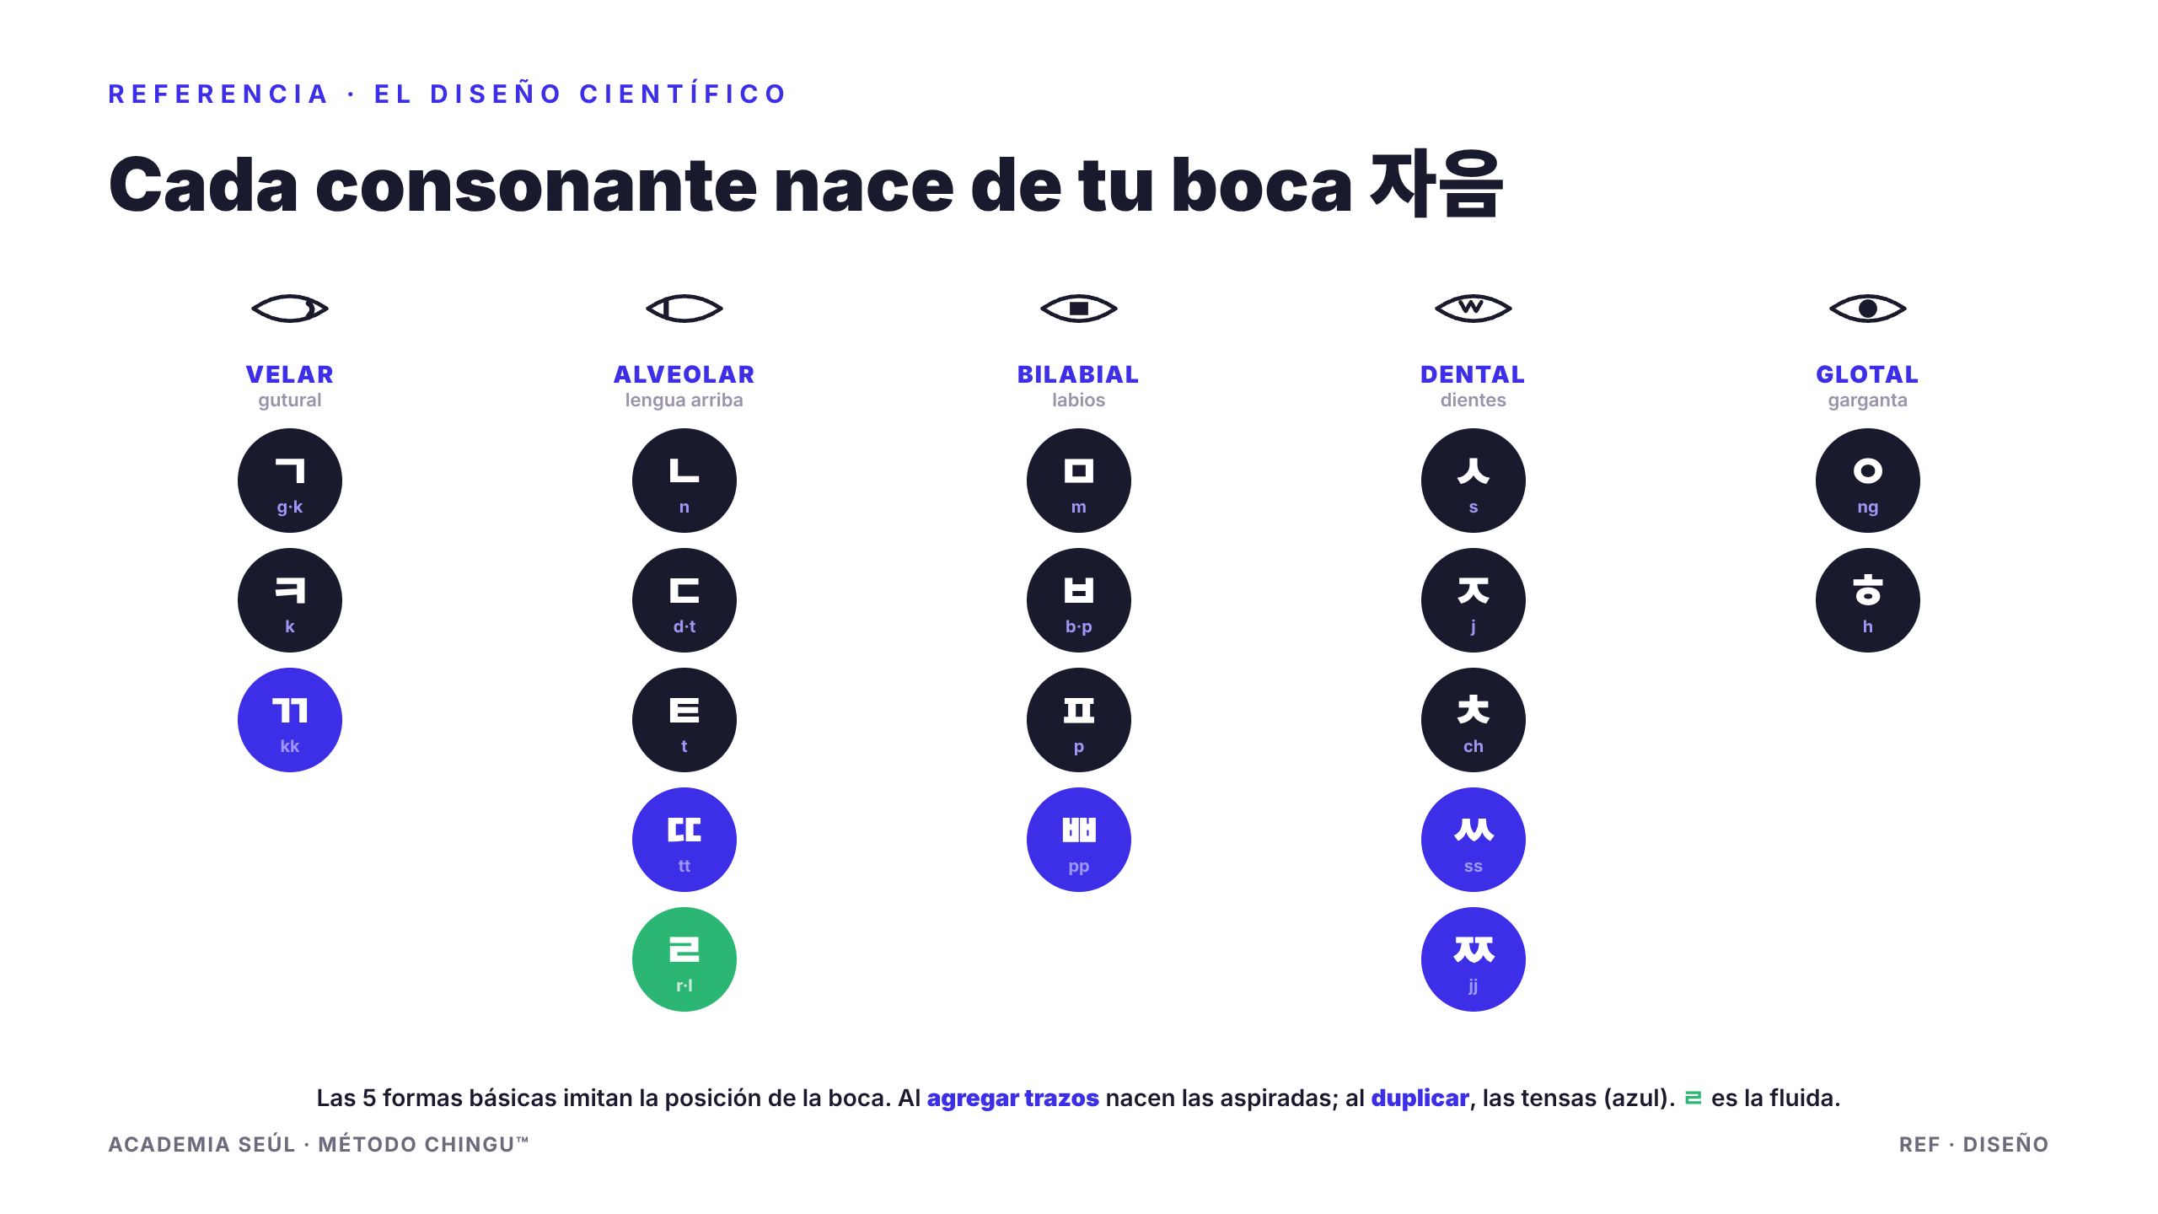

Slide 73


Slide 74
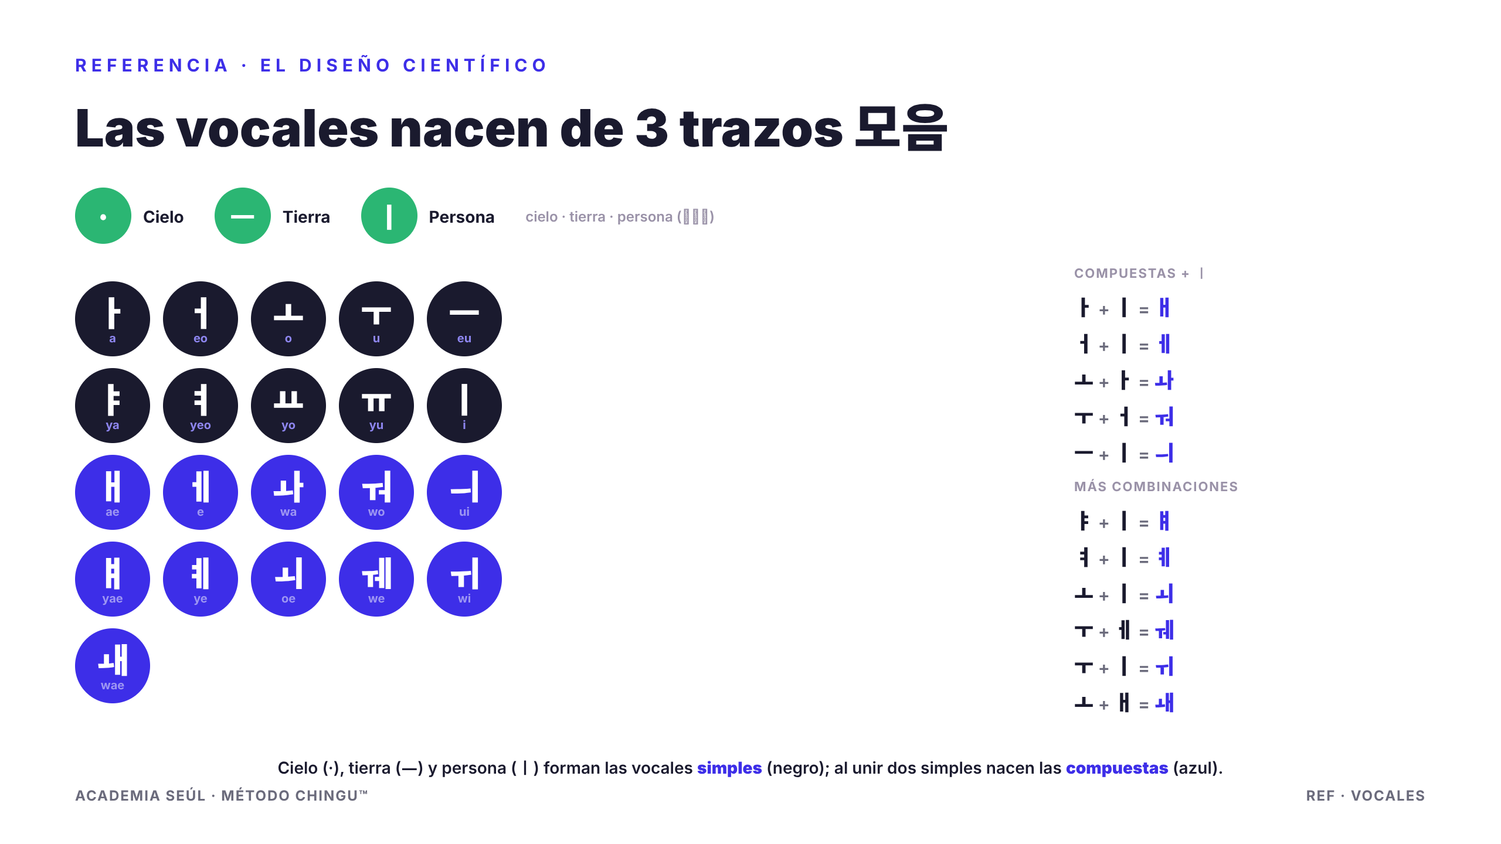

Slide 75


Slide 76
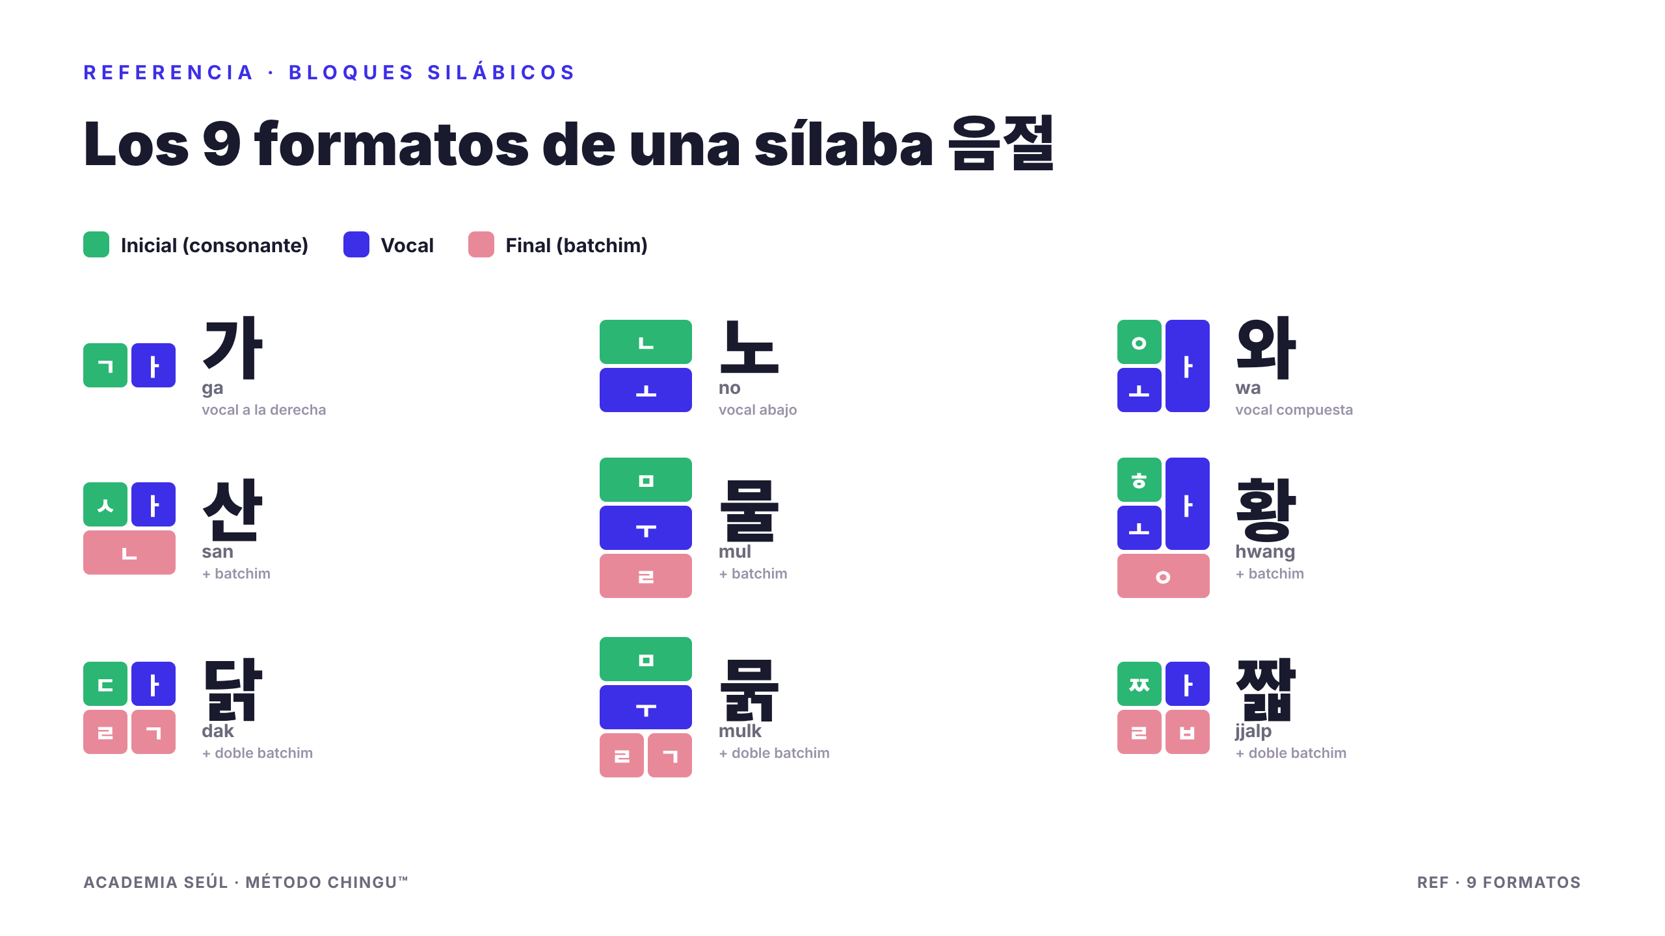
읽다

Slide 77
§3.3
Los cuatro patrones de sílaba
Toda sílaba coreana sigue uno de estos cuatro moldes — sin excepción.
C + V
C + V
C + V + C
C + V + C
ㄱ
ㅏ
ㄱ
ㄱ
ㅏ
ㄱ
ㅗ
ㅗ
ㅇ
ㅇ
가 · ka
고 · ko
강 · kang
공 · kong
Vocal vertical → al lado
Vocal horizontal → debajo
Igual + batchim al final
Igual + batchim al final
ACADEMIA SEÚL · METHOD CHINGU™
65

Slide 78
§6 · SÍLABAS
La regla mágica del Hangul
Aquí está la magia del Hangul.
CADA sílaba se mete dentro de un cuadrado imaginario.
La consonante va a la izquierda o arriba.
La vocal va a la derecha o abajo.
Y JUNTAS forman UN bloque que es UNA sílaba.
ㄴ + ㅏ no se escribe 'na' en dos letras separadas.
Se escribe 나 — en UN solo cuadro.
Es como un TETRIS coreano.
나
ㄴ + ㅏ
= UN cuadrado
ACADEMIA SEÚL · MÉTODO CHINGU™
SES 16 · TALLER

Slide 79
§6.1 · REGLAS
Las 2 reglas de posición
REGLA 1 · Vocal VERTICAL (ㅏ ㅓ ㅣ)
→ Consonante a la IZQUIERDA
Ejemplos:
• 나 (na)
• 비 (bi)
• 서 (seo)
REGLA 2 · Vocal HORIZONTAL (ㅗ ㅜ ㅡ)
→ Consonante ARRIBA
Ejemplos:
• 모 (mo)
• 두 (du)
• 그 (geu)
ESO ES TODO. Con esas 2 reglas, pueden leer Hangul.
↓ →
(2 reglas)
Vertical / Horizontal
ACADEMIA SEÚL · MÉTODO CHINGU™
SES 17 · TALLER

Slide 80
§6.2 · LECTURA
Lee conmigo · palabras reales
나
너
우리
na (yo)
neo (tú)
uri (nosotros)
사랑
한국
서울
sa-rang (amor)
han-guk (Corea)
seo-ul (Seúl)
김치
라면
kim-chi
ra-myeon
ACADEMIA SEÚL · MÉTODO CHINGU™
SES 18 · TALLER

Slide 81
§7.1 · NOMBRES
Ejemplos de nombres en Hangul
아나 빅토리아
마리아
루이스
Ana
María
Luis (lu-i-seu)
디에고
카롤리나
김재희
Diego
Carolina
Jay (jeyi)
ACADEMIA SEÚL · MÉTODO CHINGU™
SES 20 · TALLER

Slide 82
LO LOGRASTE!
Recapitulemos
✅ Las 6 vocales: ㅏ ㅓ ㅗ ㅜ ㅡ ㅣ
✅ 7 consonantes: ㄱ ㄴ ㄷ ㄹ ㅁ ㅂ ㅅ
✅ Construcción de sílabas (2 reglas)
✅ Lectura de palabras reales
✅ Tu propio nombre en Hangul
En 60 minutos aprendieron 13 letras + reglas de combinación.
La gente paga $200 USD por cursos que enseñan menos.
🎯 AHORA
Subí tu nombre en Hangul al chat AHORA — quiero verlos a todos

Slide 83
§8 · NIVEL 1
Lo que viene en Nivel 1 · 코리아 사랑
En Nivel 1 nos vemos UNA vez por semana, 90 minutos, durante 10 semanas. Empezamos el 7 de julio.
En esas 10 semanas vas a poder:
• Presentarte en coreano
• Saludar, agradecer, despedirte
• Hablar de tu familia, trabajo, lo que te gusta
• Pedir comida en un restaurante coreano
• Entender frases básicas en K-dramas SIN subtítulos
Y además tenés MI atención: yo personalmente corrijo la pronunciación de cada uno, sesión por sesión.
11
sesiones · 10 semanas
Empieza 7 julio 2026
ACADEMIA SEÚL · MÉTODO CHINGU™
SES 22 · TALLER

Slide 84
OFERTA EXCLUSIVA
Solo para los del Taller de HOY
$129 USD
$89 USD
Precio HOY · 31% OFF
+ 4 BONOS GRATIS INCLUIDOS:
🎁 PDF Pronunciación
📞 Sesión 1:1 con Jay
💬 Discord permanente
⭐ 20% OFF Nivel 2
valor $19
valor $30
valor $20
valor $25
Valor total: $223 USD · Tu precio HOY: $89 USD
⏰ Solo hasta el LUNES 8 JUNIO · 23:59 hora Chile
👉 academiaseul.com/nivel-1

Slide 85
FUENTES & ATRIBUCIÓN
Fuente principal
Hangeul – Korea's Unique Alphabet
Editor · Korea Foundation (KF) 한국국제교류재단
Año · 2010
Páginas referenciadas · 12-13, 16-17, 21, 24, 27
Uso educativo
Los conceptos, citas de académicos, y estructuras pedagógicas integradas en este taller están basados en y atribuidos a la publicación de Korea Foundation. Los diagramas han sido recreados en la línea gráfica de Academia Seúl. Este material se utiliza con fines educativos no comerciales.
Academia Seúl agradece a Korea Foundation por preservar y compartir este legado lingüístico.

Slide 86
Preguntas? 질문이 있어요?
감사합니다! [Gamsajamnida]
Muchas gracias!
Link de inscripción en el chat:
academiaseul.com/nivel-1
📸 @jaychingu.oficial 🎵 @jaychingu.oficial 🎥 @jaychinguoficial
💜 Gracias por estar acá hoy 💜
화이팅 친구

Slide 88
돋 dot
말
엄마
한국
밥
방 빵

Slide 91
